Slide 1
EKOFARMY

Slide 2
CO JSOU EKOFARMY?
Vznikl ze slov ekonomie a farma
Zemědělské podniky
Hospodaří ekologickým způsobem
Nepoužívají chemické postřiky

Slide 3
VÝHODY
Do půdy se nedostávají chemické látky
Udržuje a zlepšuje úrodnost půdy
Zvyšuje obsah organické složky v půdě
Mají vysokou nutriční hodnotu

Slide 4
LOKÁLNÍ POTRAVINY
Použité suroviny i produkt byly vyrobeny v daném regionu
Nadměrná doprava škodí přírodě i lidskému zdraví
Za účelem identifikace lokálních produktů vytvořena značka Regionální potravina

Slide 5

Mlékárna božice

Slide 6
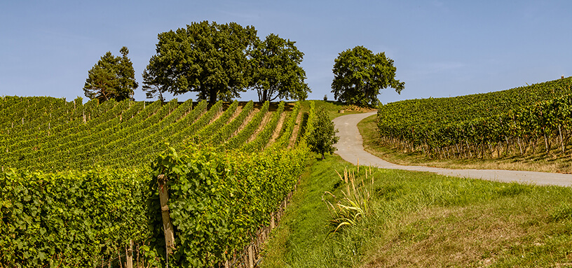
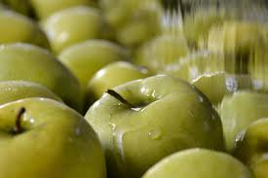

FARMA u tří dubů

Slide 7
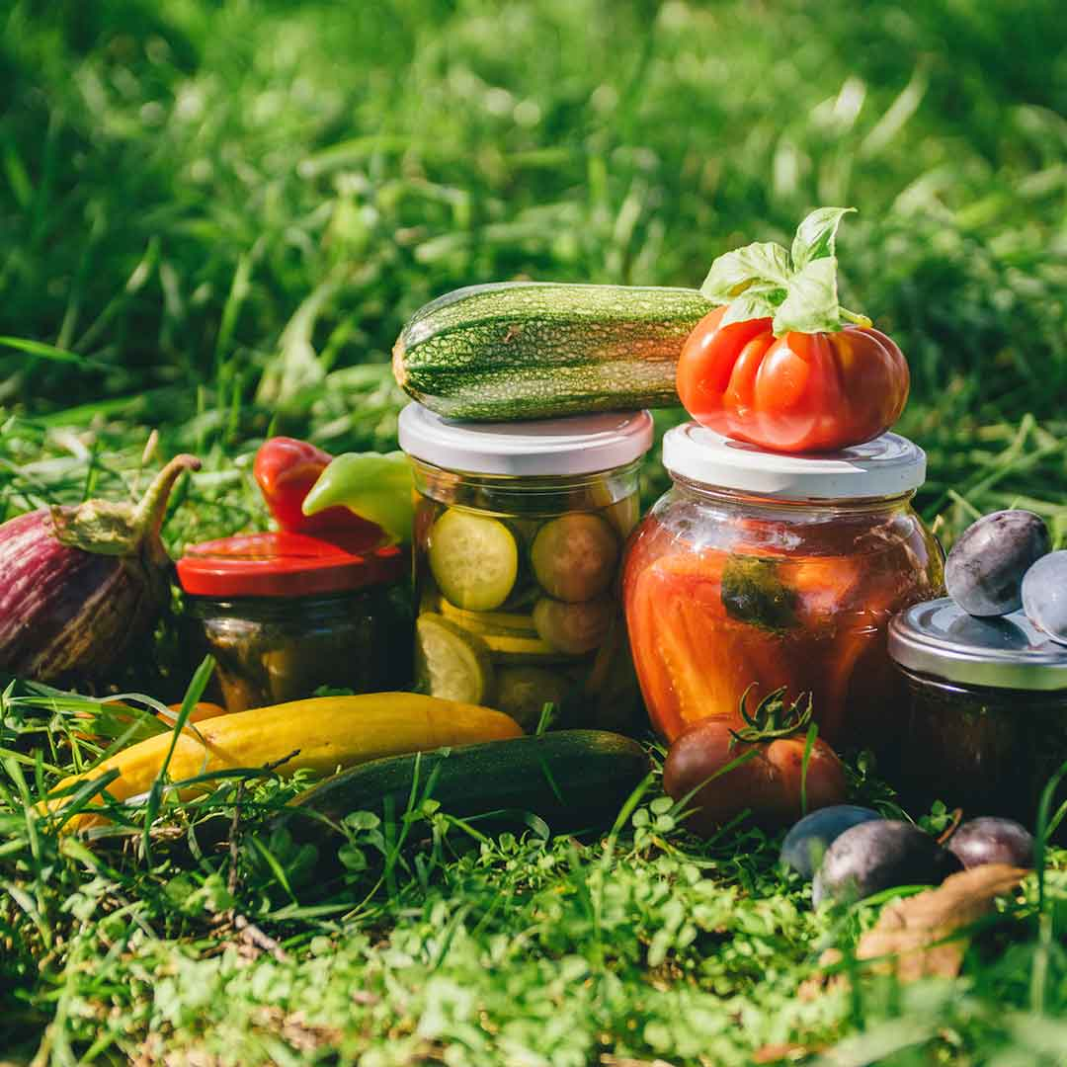
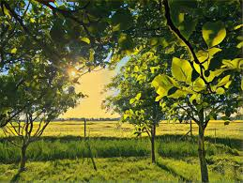
Živá farma šanov

Slide 8
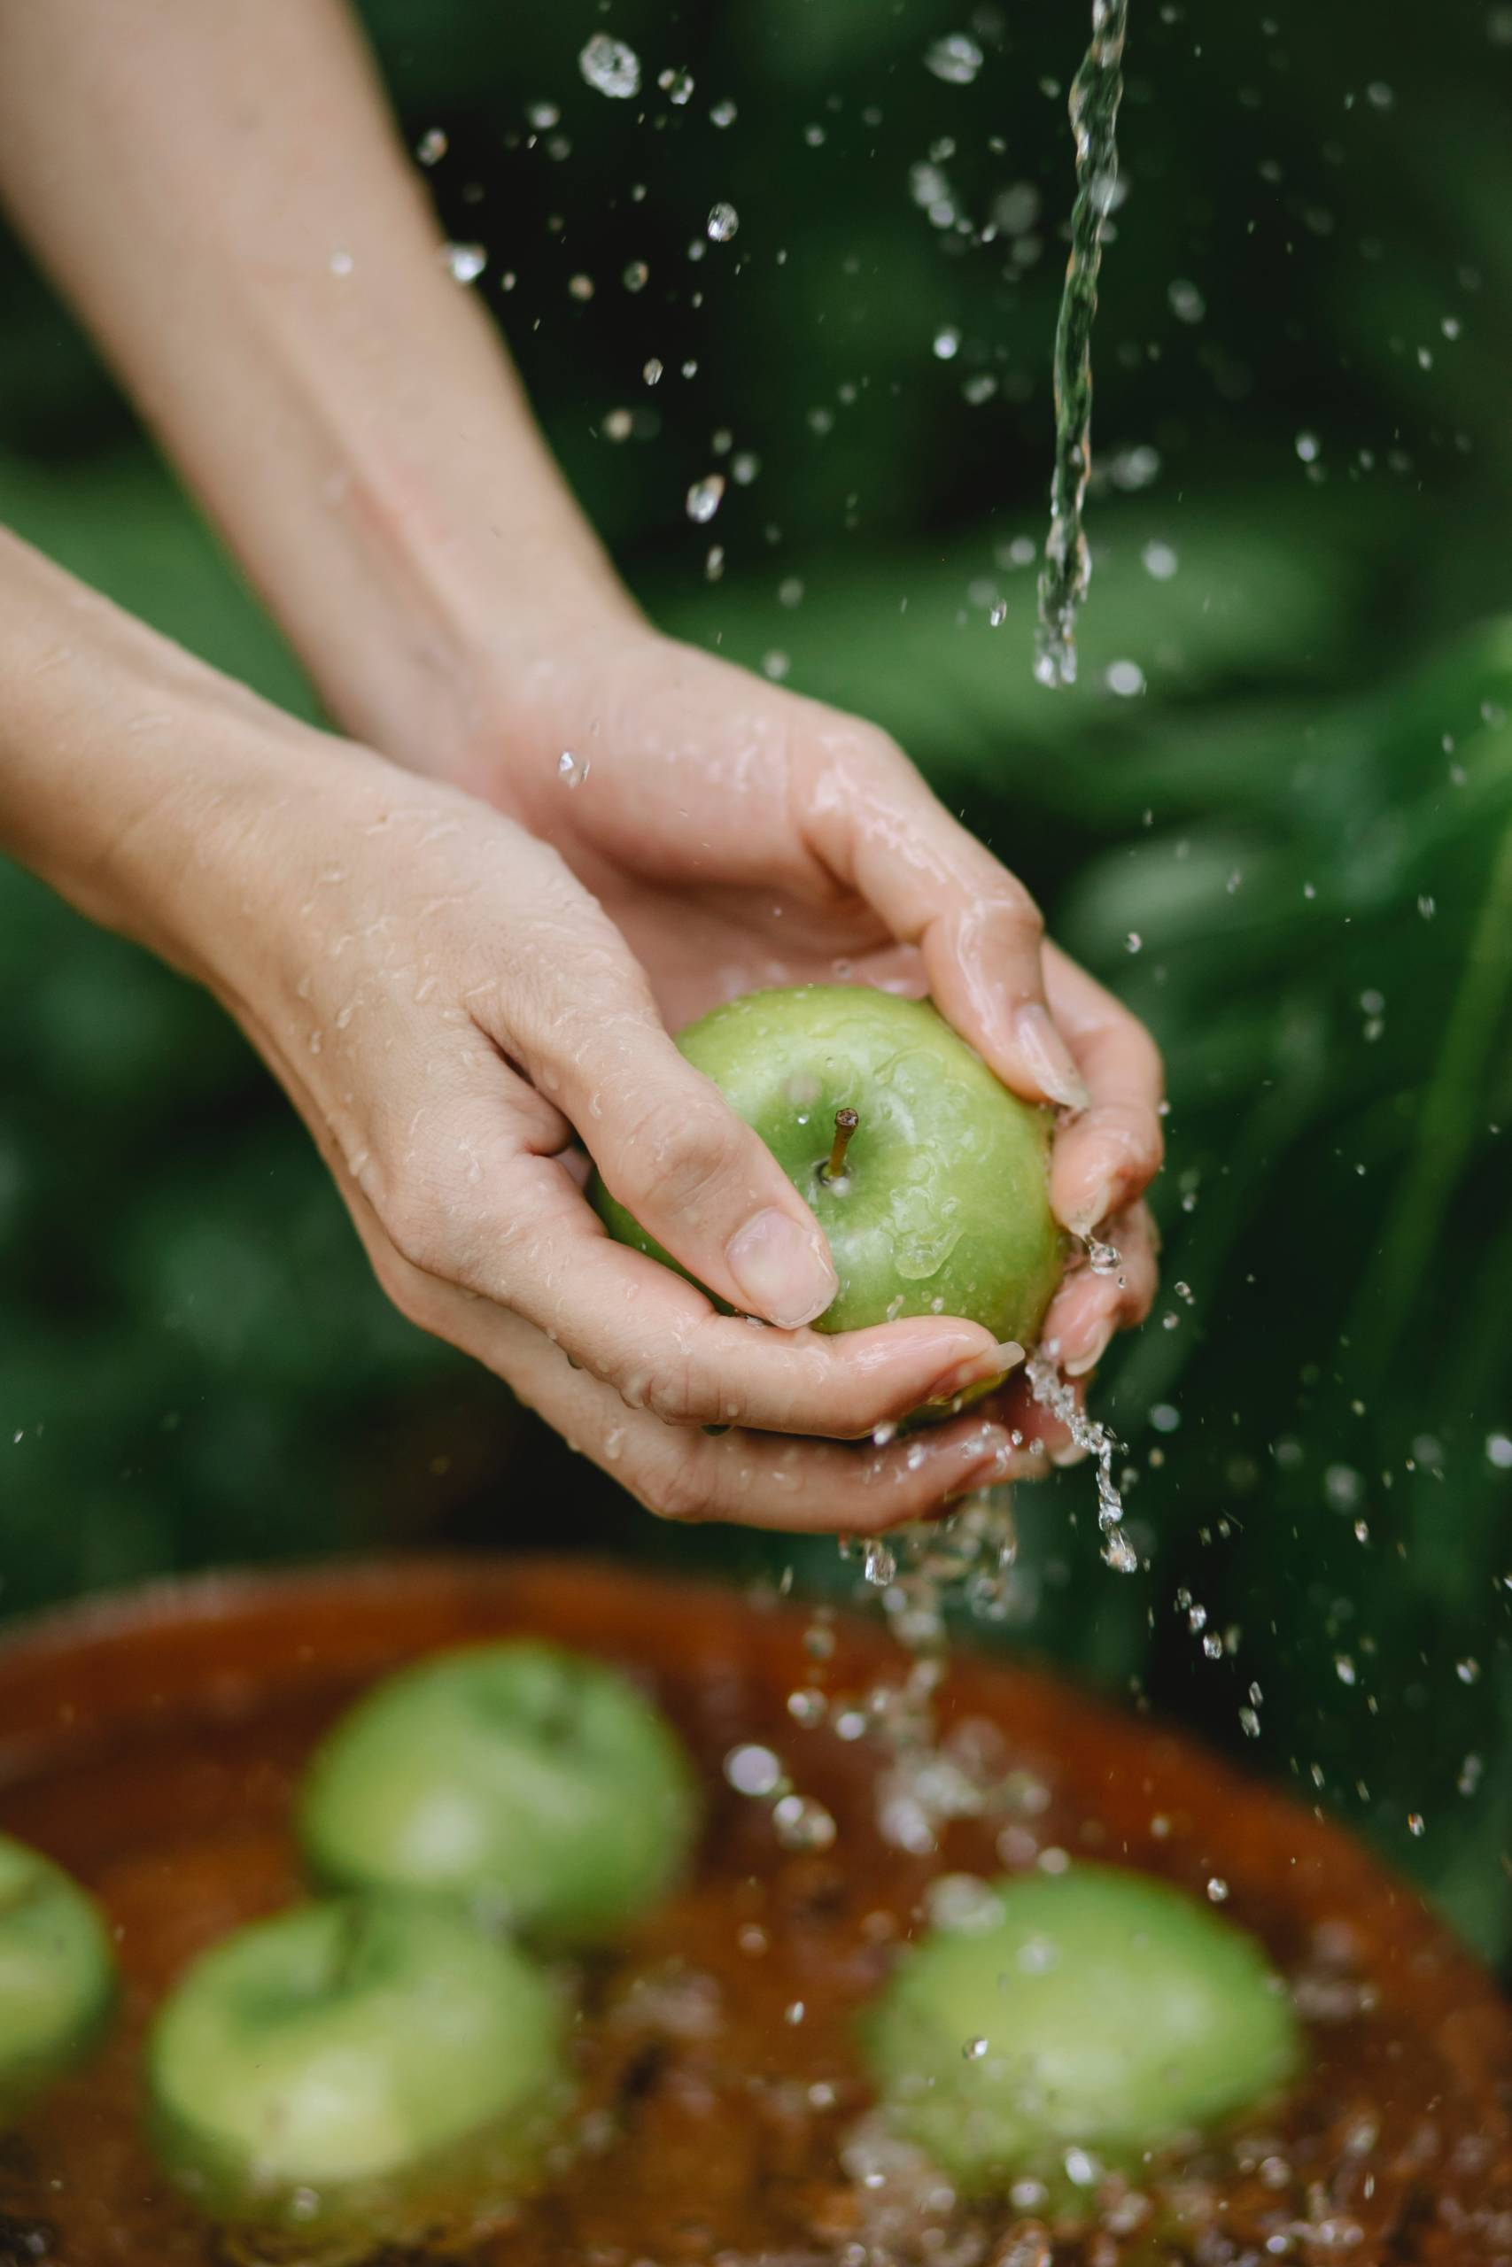
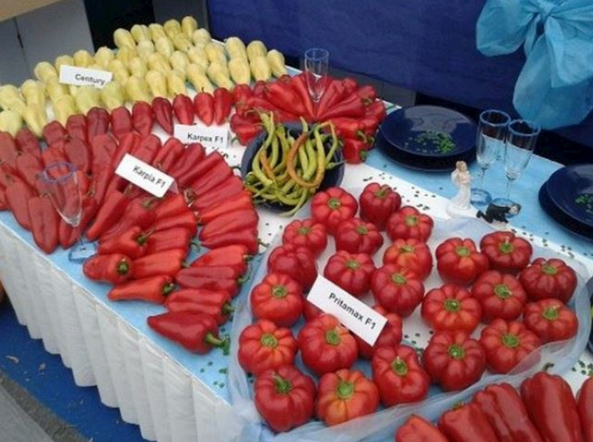
Hmh hodonice

